Slide 1

С юбилеем детский сад!
МДОУ №27 «Светлячок» ЯМР
Февраль 2020г

Slide 2

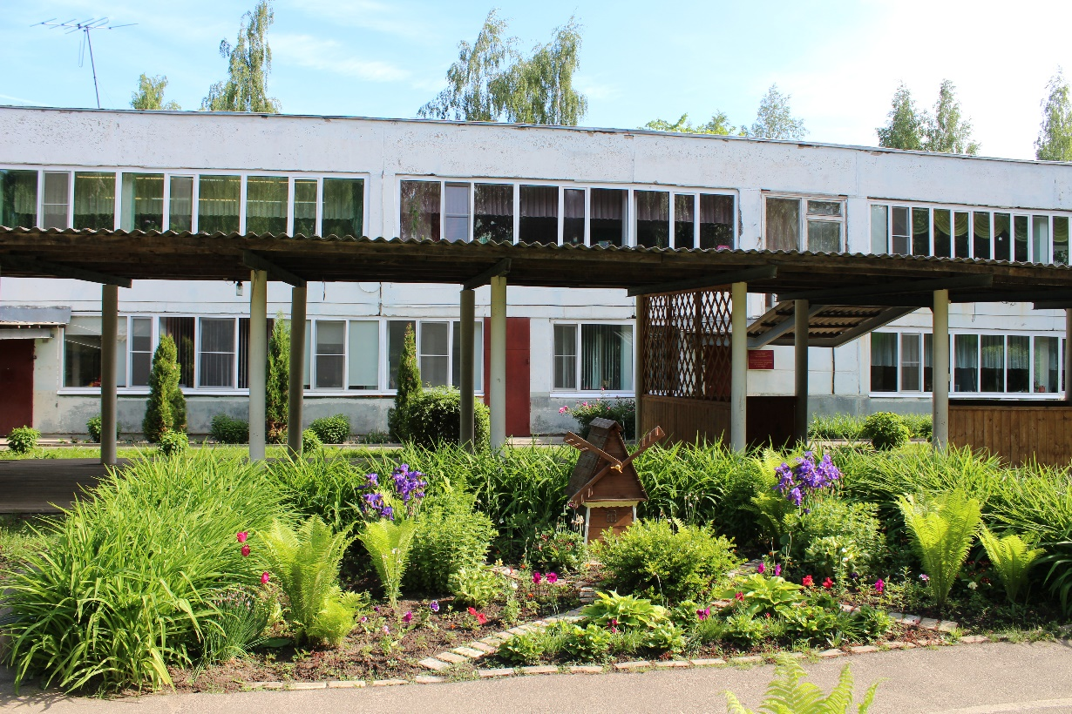
Нам
35 лет!
Отмечает детский садик
Свой сегодня юбилей,
Коллективу пожелаем
Много планов и идей,
Дети с радостью пусть ходят
В свой любимый детский сад,
Каждый маленький ребенок
Будет весел, сыт и рад,
Воспитатели и няни
Будут счастливы всегда,
Пусть работает наш садик
Еще долгие года!

Slide 3
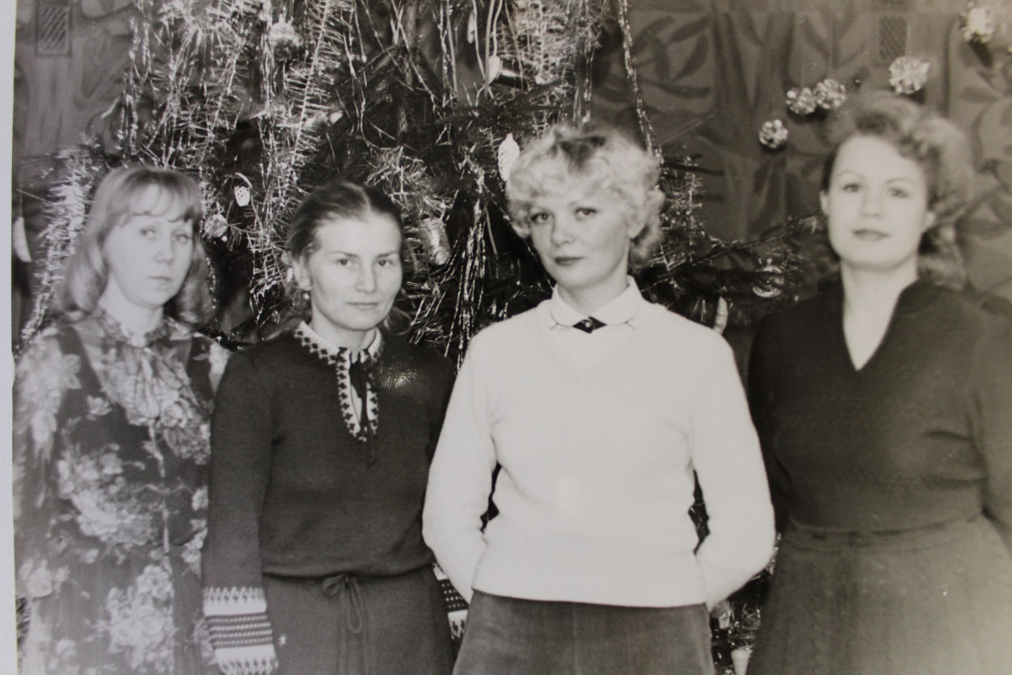
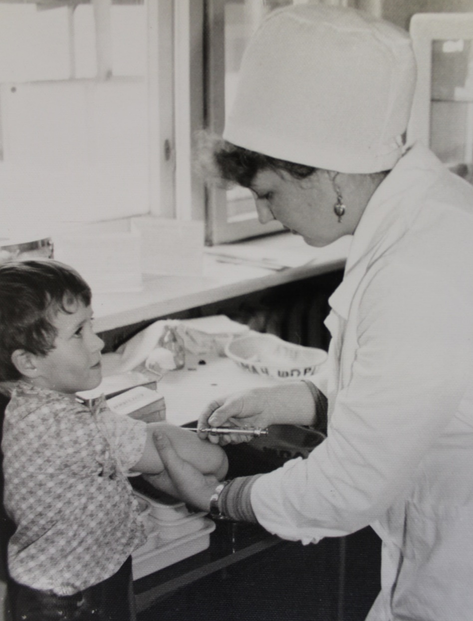
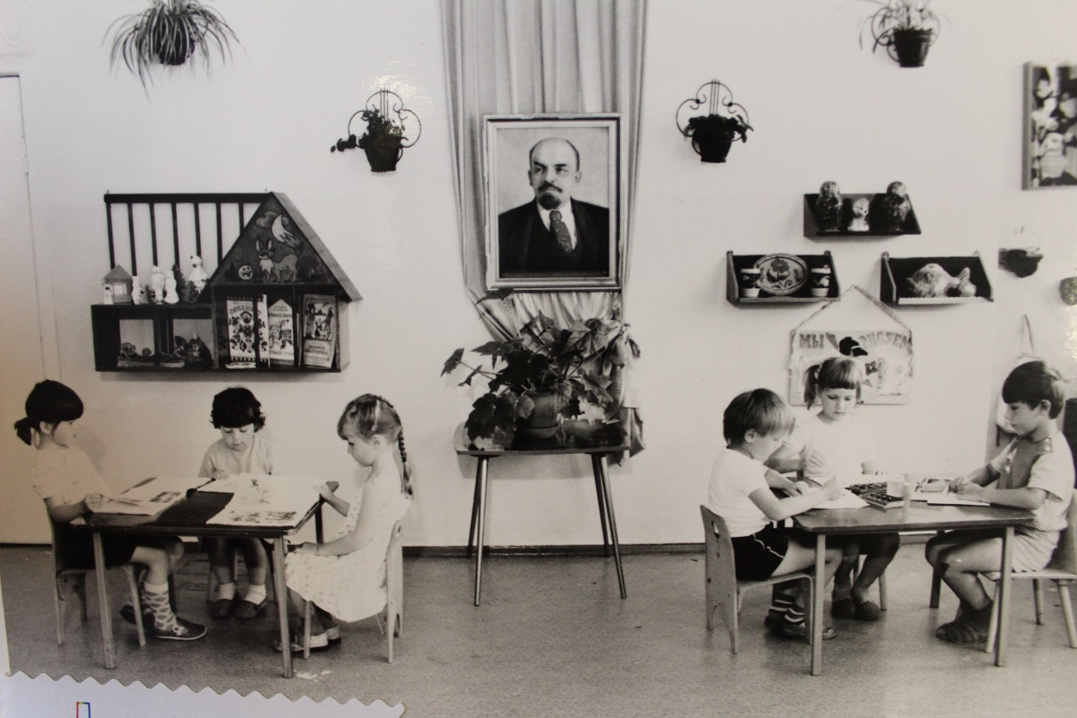
Из архива
детского сада

Slide 4
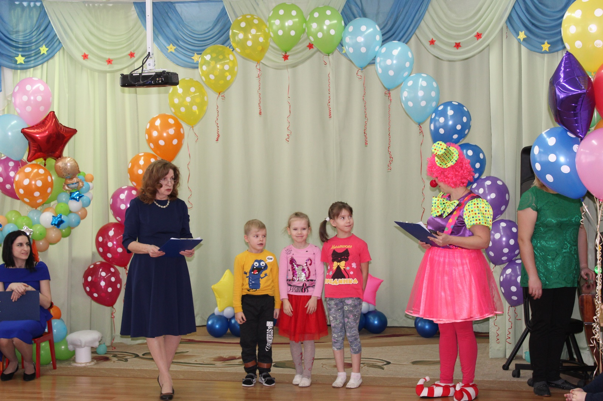
Праздник начинается!

Slide 5
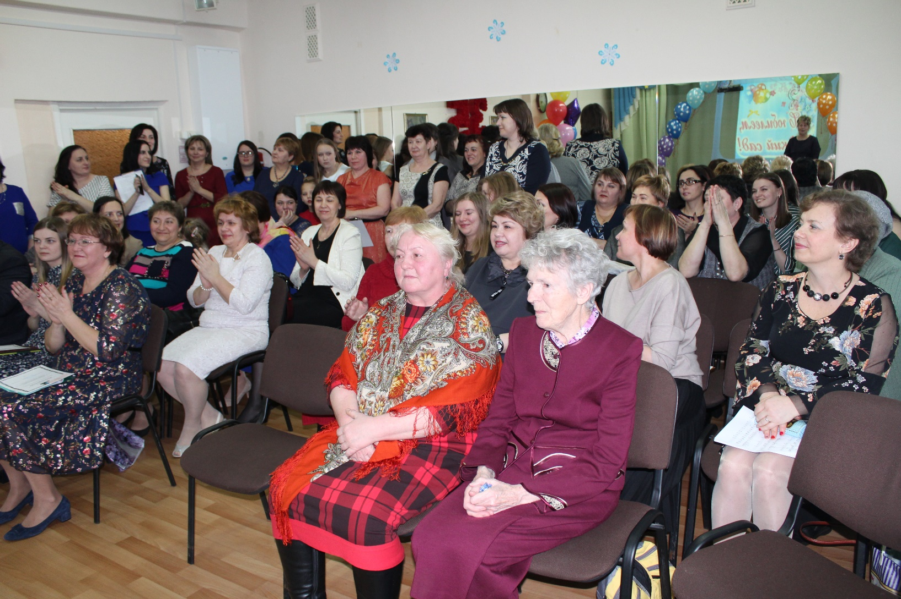
Все гости собрались

Slide 6
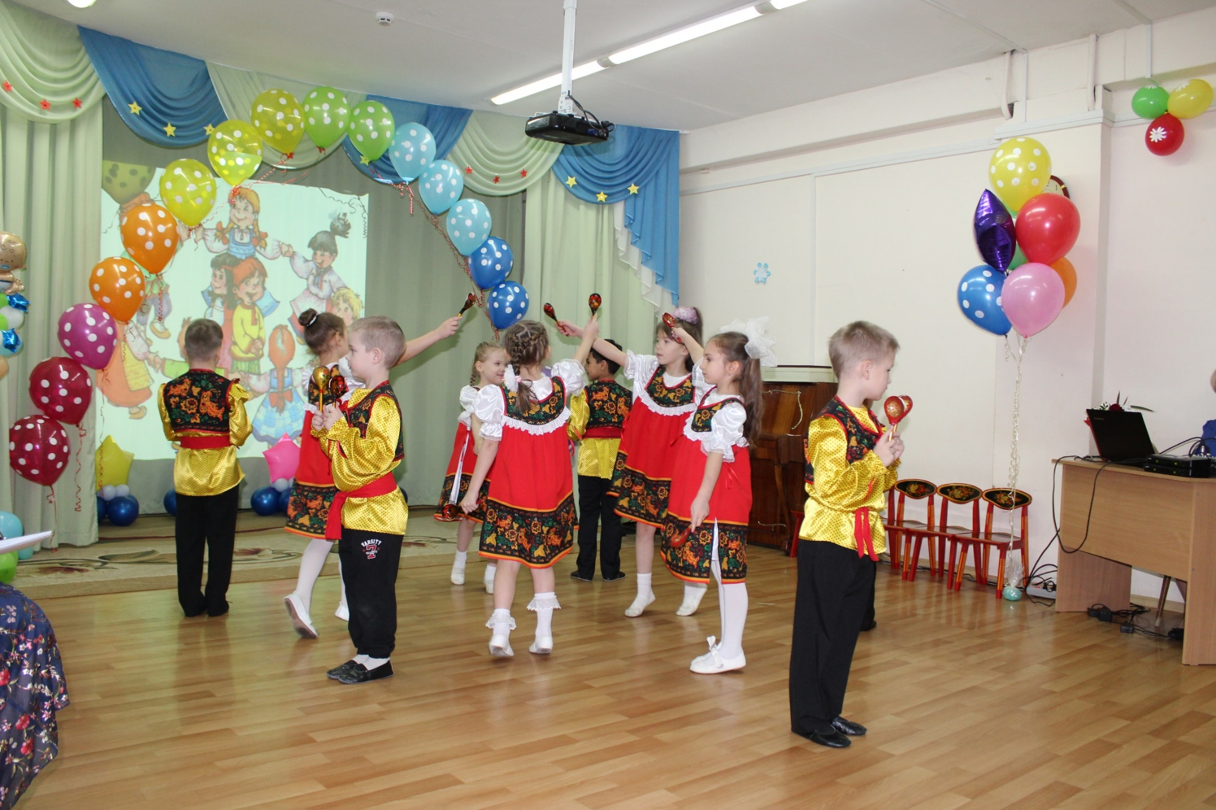
Поздравляют от души наши ложкари!

Slide 7
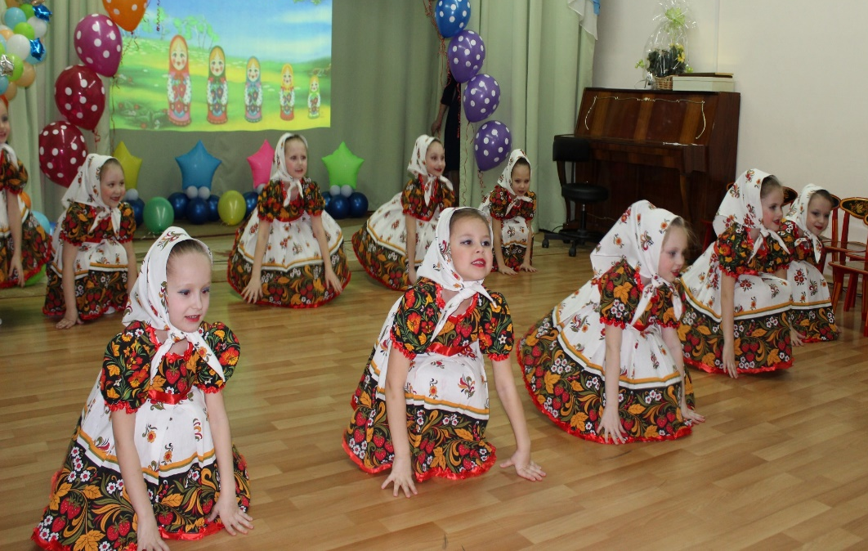
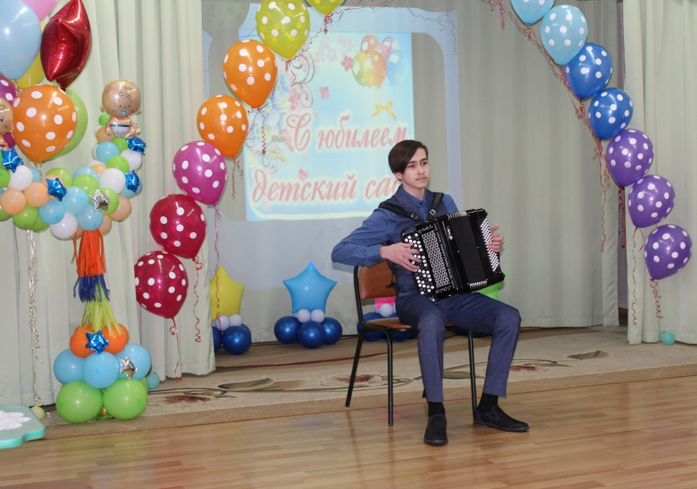
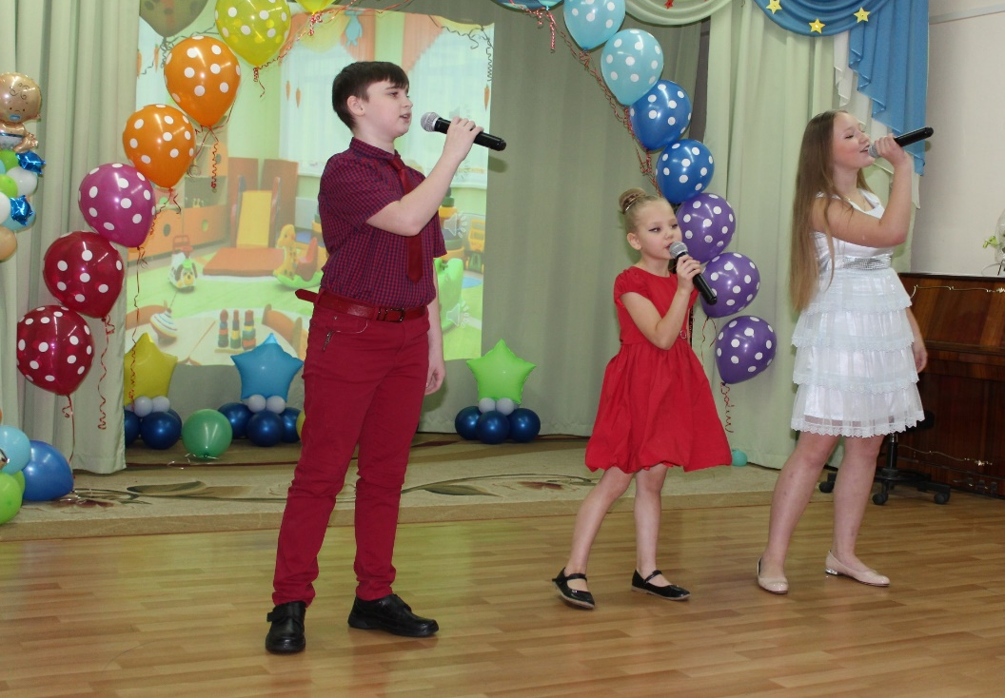
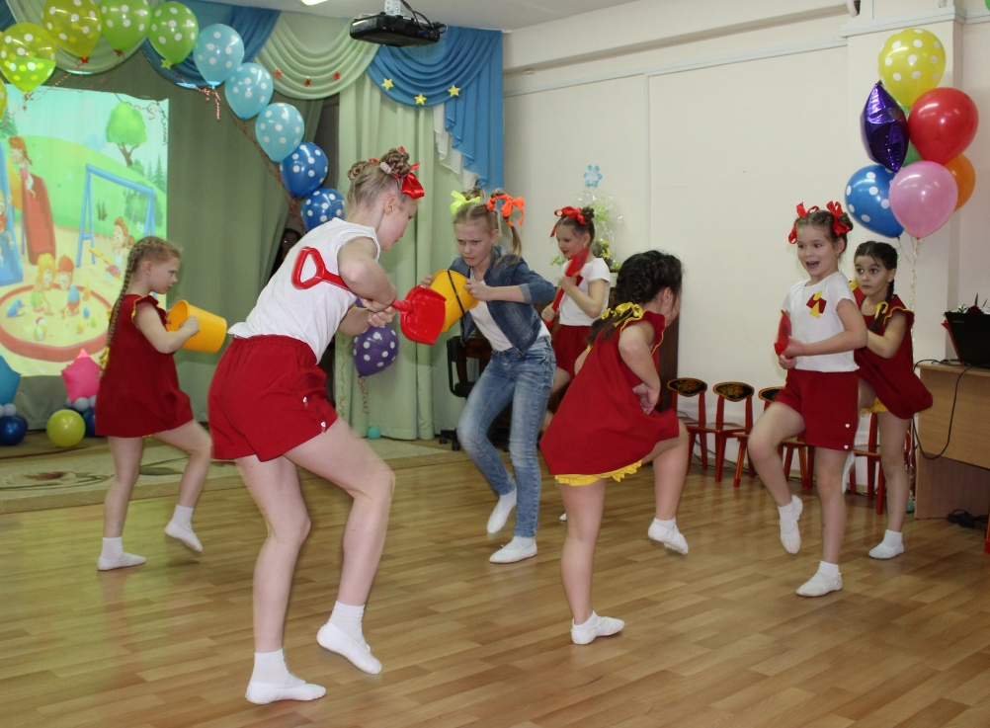
Поздравление от бывших воспитанников

Slide 8
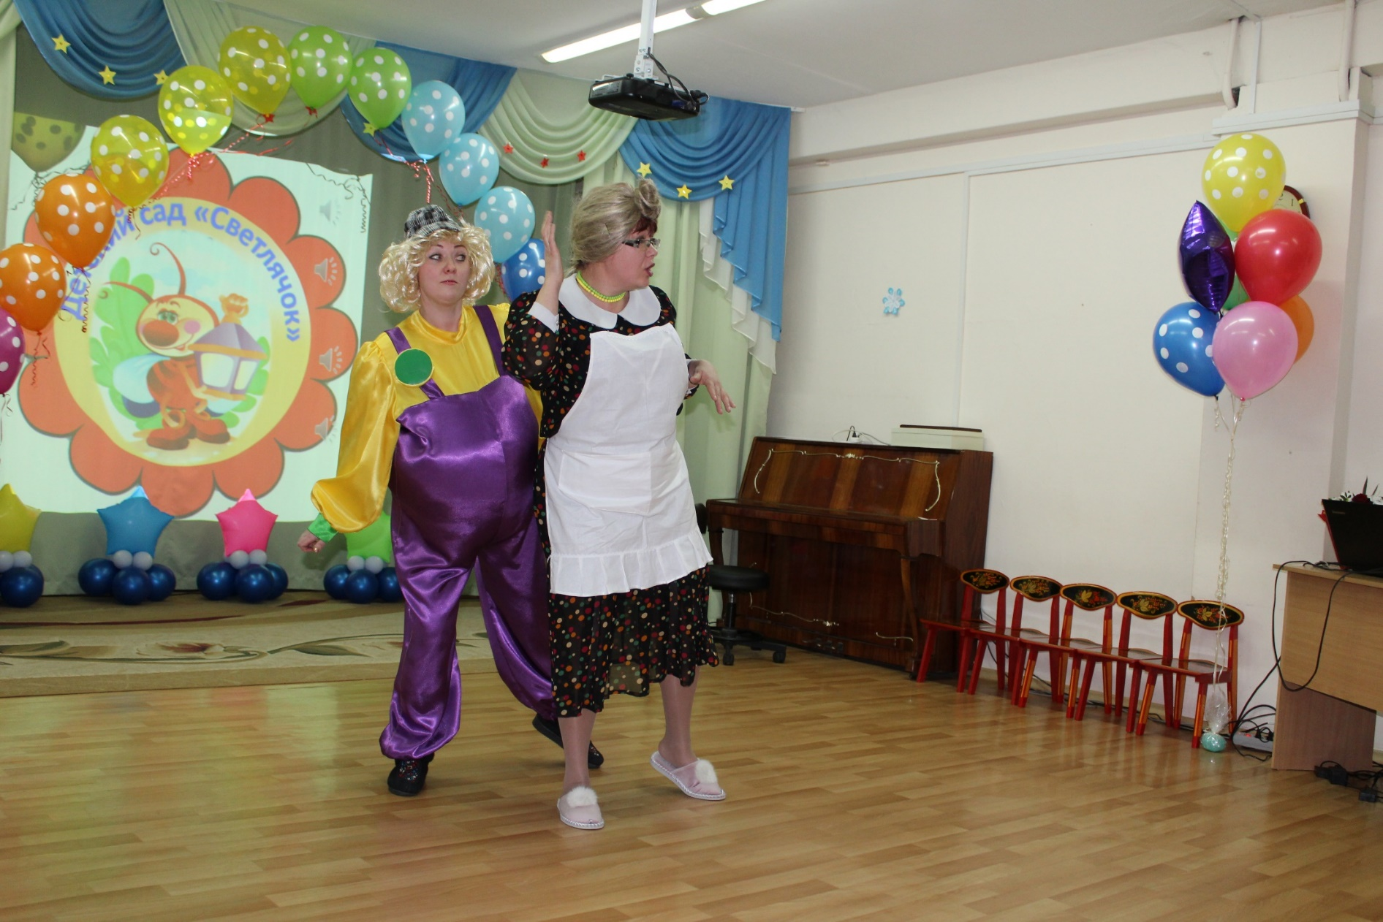
Карлсон вернулся!

Slide 9
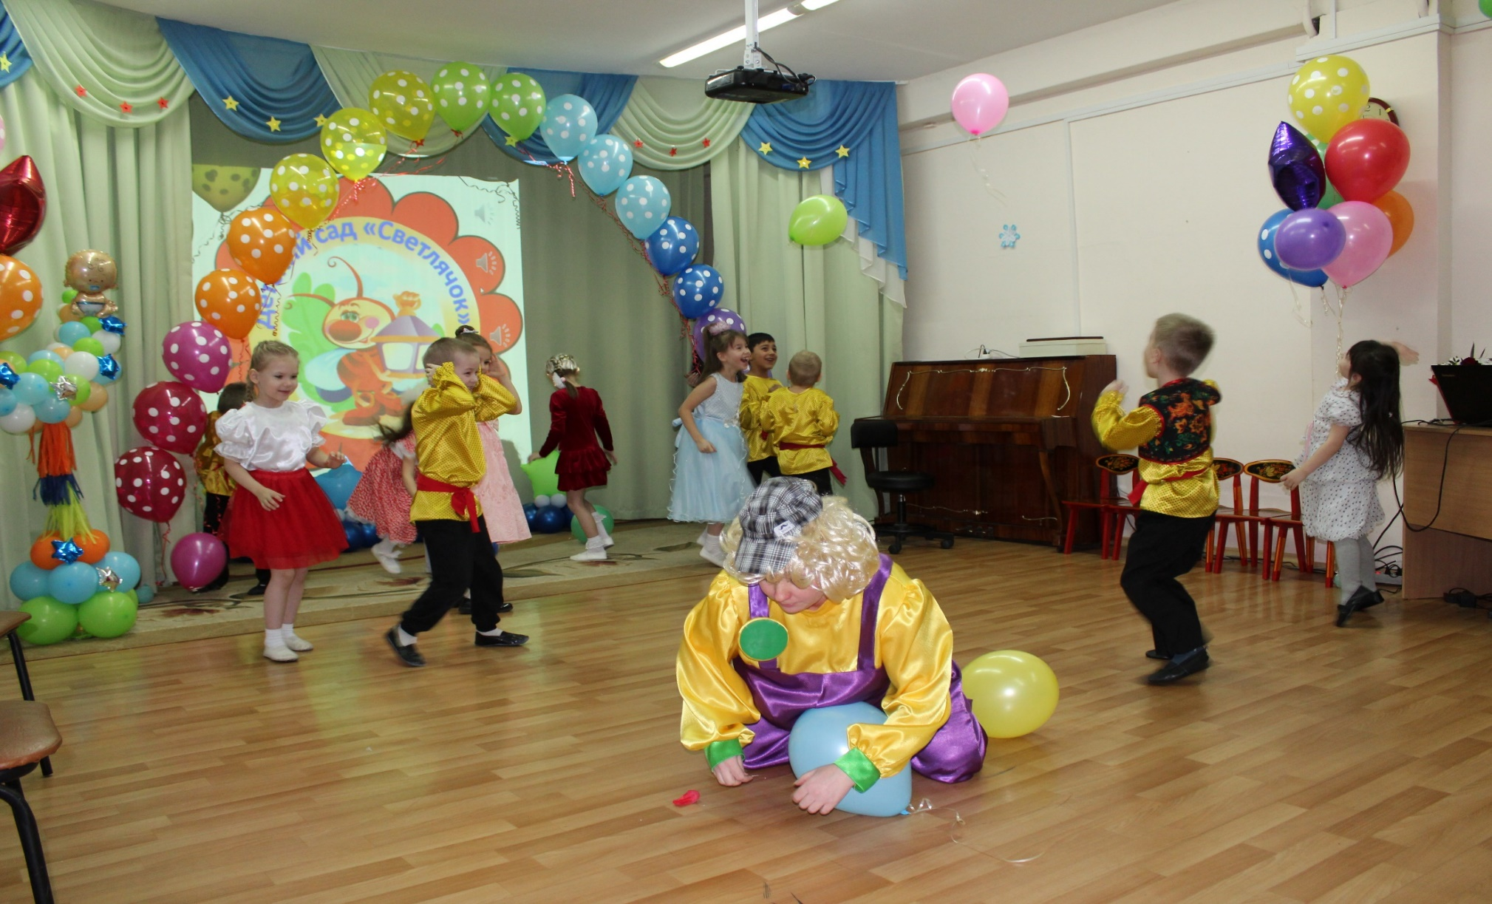
Пришло время пошалить!

Slide 10
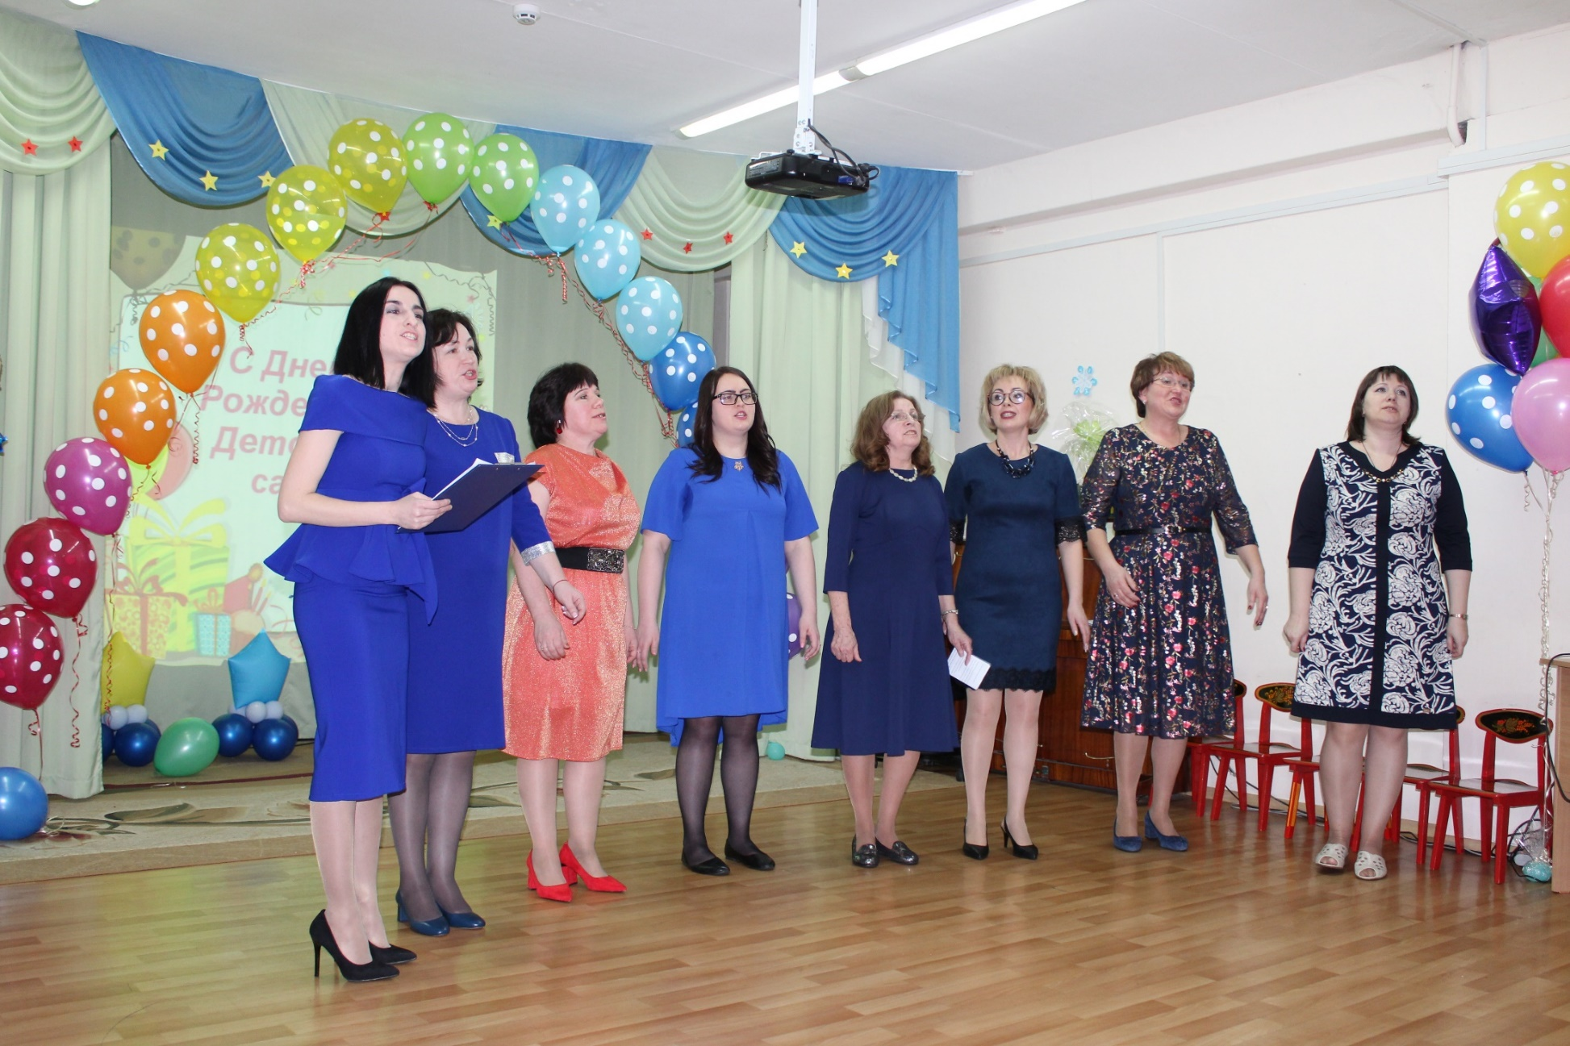
Музыкальное поздравление от педагогов

Slide 11
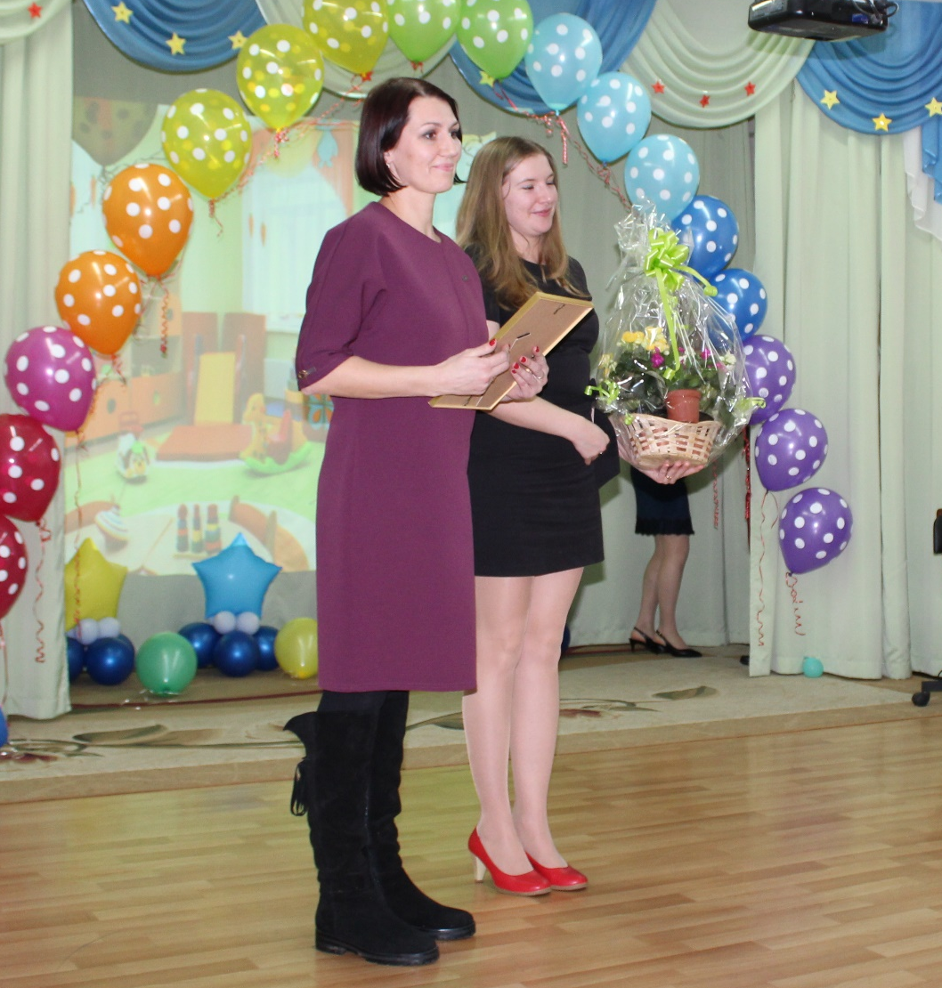
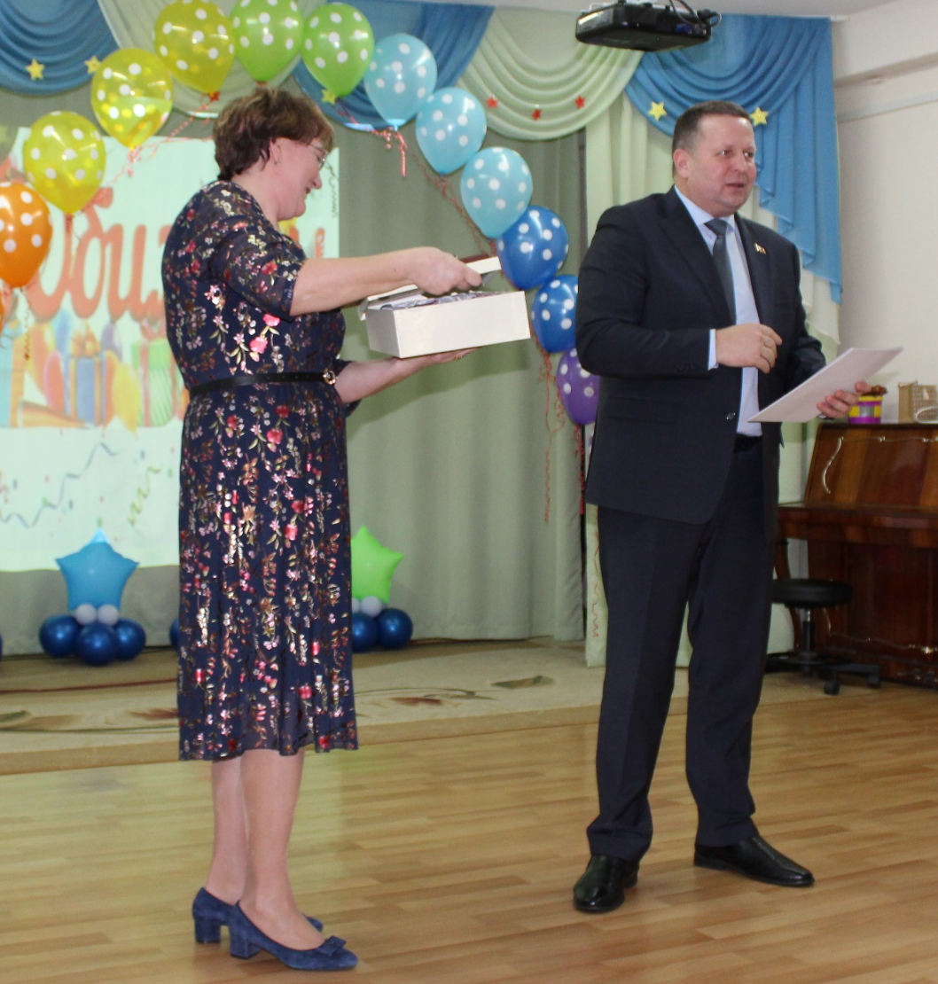
Принимаем поздравления

Slide 12
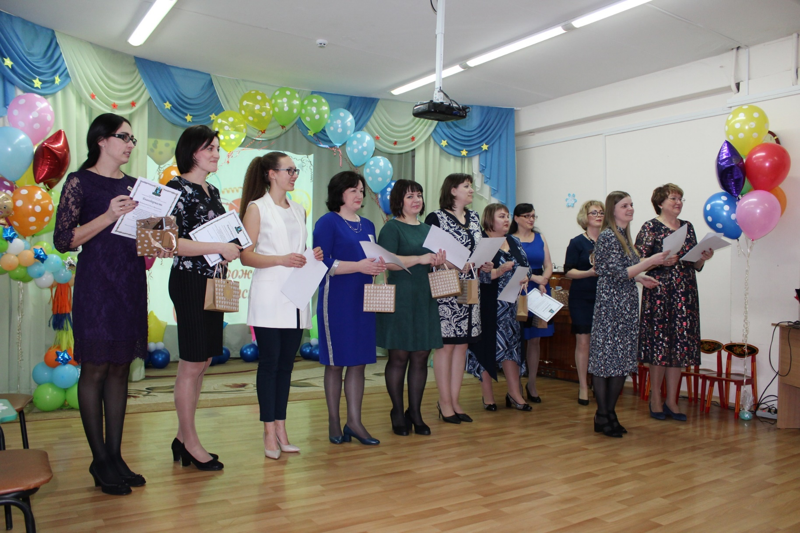
Награда по заслугам

Slide 13
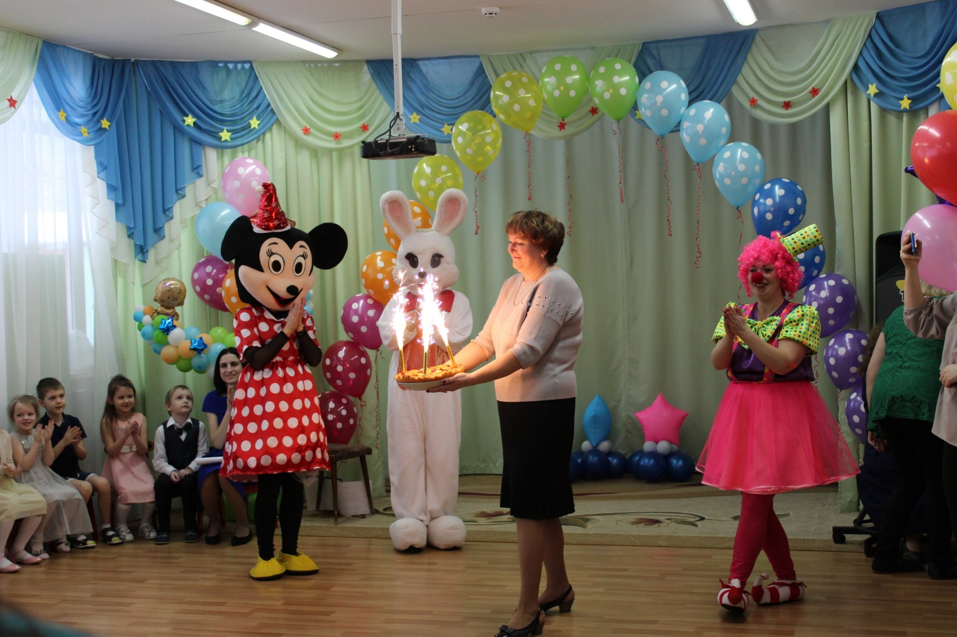
С днем рождения, детский сад!

